Slide 1
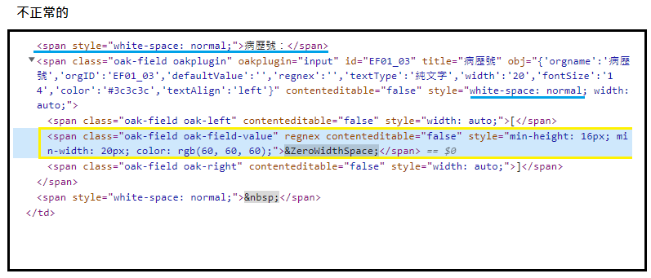
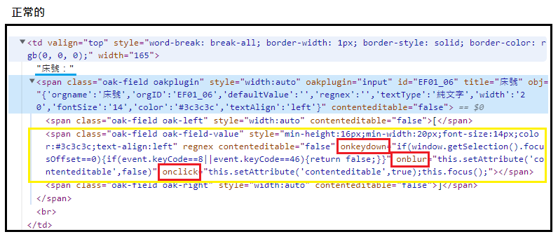
ChrEd 表格裡的單行輸入框控件，有的會有鼠標一直跑到最前面和無法focus/輸入的問題

